Slide 1
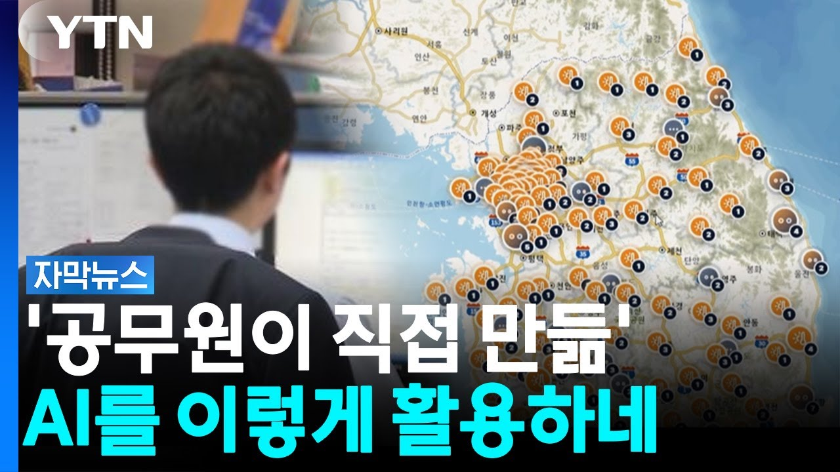
DREAMLABS COLLECTOR
클릭 한 번으로 '뚝딱'...공무원이 AI 활용하는 법 [자막뉴스] / YTN
행정안전부는 공무원의 AI 활용 역량을 강화하고 행정 효율을 높이기 위해 'AI 정부 실험실'을 시범 운영 중입니다. 이 실험실은 공무원들이 직접 AI 기반 시제품을 개발하고 검증하여 실제 행정 현장에 적용하거나 대국민 서비스로 전환하는 것을 목표로 합니다. 대표적인 시제품으로 '재난 문자 지도'가 소개되었으며, 이는 재난 문자 발송 위치를 지도와 목록으로 시각화하여 재난 상황 파악 및 대응을 용이하게 합니다. 행안부는 현재 200명 수준인 동시 접속 인원을 3,000명으로 확대하고, 우수 과제 제출 공무원에게 인센티브를 부여하는 방안도 검토하고 있습니다. 본 영상은 이러한 정부의 AI 활용 전략과 구체적인 사례를 보도하며, 공공 부문의 디지털 전환 가속화를 시사합니다.
CHANNEL
VIDEO ID
YTN
vPoX2HV6dp8
source: https://www.youtube.com/watch?v=vPoX2HV6dp8 | video_id: vPoX2HV6dp8 | generated: 2026-07-28T15:51:14Z

Slide 2
Executive Summary
영상 시청 전 빠른 정보 습득을 위한 요약
SUMMARY
행정안전부는 공무원의 AI 활용 역량을 강화하고 행정 효율을 높이기 위해 'AI 정부 실험실'을 시범 운영 중입니다. 이 실험실은 공무원들이 직접 AI 기반 시제품을 개발하고 검증하여 실제 행정 현장에 적용하거나 대국민 서비스로 전환하는 것을 목표로 합니다. 대표적인 시제품으로 '재난 문자 지도'가 소개되었으며, 이는 재난 문자 발송 위치를 지도와 목록으로 시각화하여 재난 상황 파악 및 대응을 용이하게 합니다. 행안부는 현재 200명 수준인 동시 접속 인원을 3,000명으로 확대하고, 우수 과제 제출 공무원에게 인센티브를 부여하는 방안도 검토하고 있습니다. 본 영상은 이러한 정부의 AI 활용 전략과 구체적인 사례를 보도하며, 공공 부문의 디지털 전환 가속화를 시사합니다.
source: https://www.youtube.com/watch?v=vPoX2HV6dp8 | video_id: vPoX2HV6dp8 | generated: 2026-07-28T15:51:14Z

Slide 3
Video Structure
영상 구성과 논리 흐름
01
도입: '재난 문자 지도' 시제품 소개 및 기능 설명 (메타데이터 기반 추론)
02
본론 1: 'AI 정부 실험실'의 개념 및 역할 설명 (메타데이터 기반 추론)
03
본론 2: 조원갑 행안부 인공지능정책과장의 인터뷰를 통한 실험실의 목표와 효과 강조 (메타데이터 기반 추론)
04
본론 3: 'AI 정부 실험실'의 향후 확대 계획 및 인센티브 검토 방안 (메타데이터 기반 추론)
05
결론: YTN 기자의 마무리 및 영상 정보 제공 (메타데이터 기반 추론)
source: https://www.youtube.com/watch?v=vPoX2HV6dp8 | video_id: vPoX2HV6dp8 | generated: 2026-07-28T15:51:14Z

Slide 4
Key Ideas
정보게시물로 전환할 핵심 아이디어
01
공무원 대상 'AI 정부 실험실'을 통한 AI 활용 역량 강화 및 행정 효율 증대
02
재난 문자 데이터를 시각화한 '재난 문자 지도' 시제품 개발 및 활용 사례
03
AI 시제품의 신속한 개발, 검증, 현장 적용을 위한 안전한 환경 제공
04
AI 정부 실험실 동시 접속 인원 대폭 확대 (200명 → 3,000명) 계획
05
공무원의 AI 활용 독려를 위한 우수 과제 인센티브 부여 검토
06
AI를 통한 재난 대응 및 원거리 소통 개선 가능성 제시
source: https://www.youtube.com/watch?v=vPoX2HV6dp8 | video_id: vPoX2HV6dp8 | generated: 2026-07-28T15:51:14Z

Slide 5
DreamLabs Application
DreamLabs 내부 적용 관점
01
DreamLabs의 AI 솔루션 및 프로토타이핑 역량을 활용하여 공공 부문 맞춤형 AI 시제품 개발 협력 기회 모색
02
정부 기관의 AI 도입 및 활용 전략 수립 자문 또는 교육 프로그램 개발 참여
03
재난 관리, 공공 서비스 개선 등 특정 분야에 특화된 AI 모델 및 서비스 개발 제안
04
정부의 AI 활용 확대 계획에 맞춰 DreamLabs의 기술 스택을 공공 클라우드 환경에 최적화하는 방안 연구
05
공공 데이터 기반 AI 서비스 개발 시 발생할 수 있는 보안 및 규제 준수 방안 사전 검토 및 솔루션 제시
source: https://www.youtube.com/watch?v=vPoX2HV6dp8 | video_id: vPoX2HV6dp8 | generated: 2026-07-28T15:51:14Z

Slide 6
Verification Required
모델 추론/metadata 한계/원본 확인 필요
01
'AI 정부 실험실'의 정확한 시범 운영 시작일 및 현재까지의 운영 성과 데이터 (메타데이터 기반 추론)
02
동시 접속 인원 3,000명 확대 목표의 구체적인 추진 일정 및 예산 (메타데이터 기반 추론)
03
우수 과제 제출 공무원 인센티브 부여 방안의 세부 내용 및 확정 여부 (메타데이터 기반 추론)
04
'재난 문자 지도' 외에 'AI 정부 실험실'에서 개발 중인 다른 주요 시제품 사례 (메타데이터 기반 추론)
05
실제 행정 현장에 적용되거나 대국민 서비스로 전환된 시제품의 구체적인 사례 및 효과 (메타데이터 기반 추론)
source: https://www.youtube.com/watch?v=vPoX2HV6dp8 | video_id: vPoX2HV6dp8 | generated: 2026-07-28T15:51:14Z

Slide 7
Source & Download Metadata
게시물과 문서 산출물 추적 정보
METADATA
Title: 클릭 한 번으로 '뚝딱'...공무원이 AI 활용하는 법 [자막뉴스] / YTN
Channel: YTN
Video ID: vPoX2HV6dp8
Source URL: https://www.youtube.com/watch?v=vPoX2HV6dp8
Playlist ID: PLezuKYaDh4Rs
Generated at: 2026-07-28T15:51:14Z
Source basis: metadata_and_model_inference
source: https://www.youtube.com/watch?v=vPoX2HV6dp8 | video_id: vPoX2HV6dp8 | generated: 2026-07-28T15:51:14Z

